Slide 1
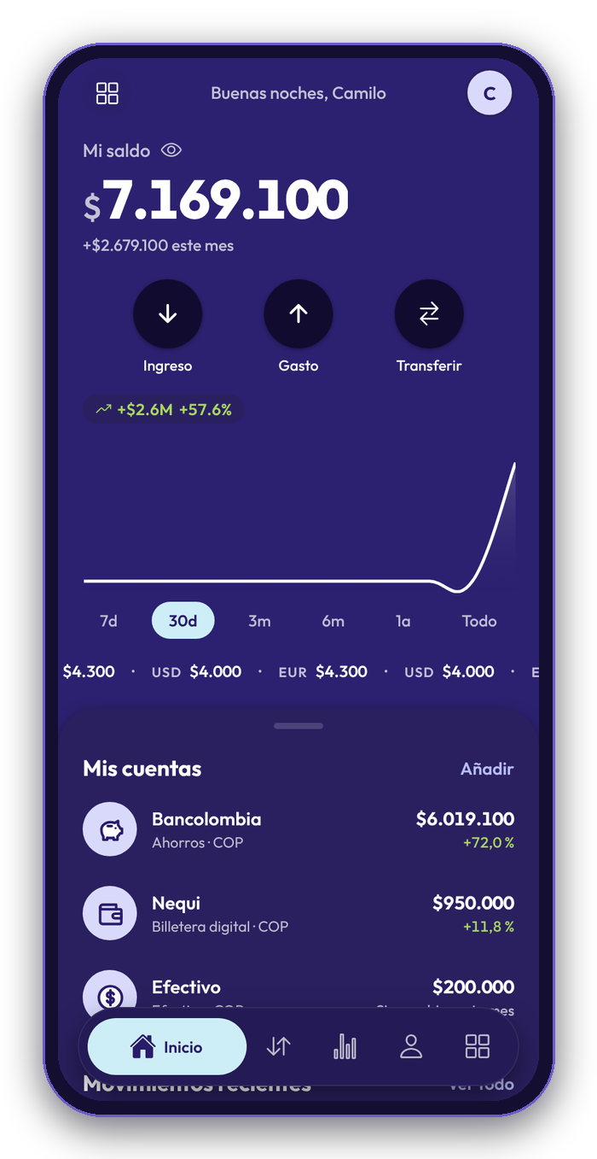
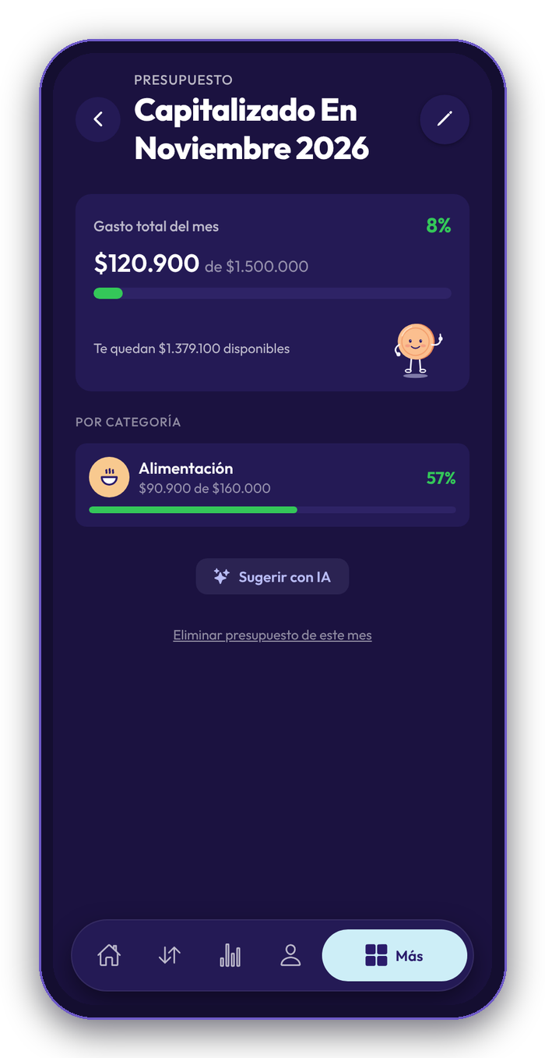


ENTREGA 3 · SOLUCIÓN DEL PROYECTO
Finanzas de altura, en tu bolsillo
Gestión integral de finanzas personales con inteligencia artificial, local y privada.
Mauro Alexander Romero Arias
Product Owner
Juan Camilo Alfonso Martínez
Scrum Master
Grupo 6 · Ingeniería de Software I – C2 · UIS · Prof. Duván Yahir Sanabria Echeverry
Notes:
[0:00–0:40 · Juan Camilo] Buenos días. Somos el Grupo 6 y les presentamos Smart Finance: finanzas de altura, en tu bolsillo. Es una app para iPhone y Android que reúne todo tu dinero en un solo lugar, con un asistente de inteligencia artificial y tus datos guardados en tu propio teléfono.

Slide 2
Hola, soy Moni
QUIÉN TE ACOMPAÑA HOY
«Soy la moneda que vive en Smart Finance. Te recibo cuando abres la app, celebro tus metas y te aviso cuando algo se sale del presupuesto. Hoy te cuento cómo nació el proyecto.»
Mauro Alexander Romero Arias
Juan Camilo Alfonso Martínez
Product Owner · Development Team
Scrum Master · Development Team
Backlog e historias de usuario, Dashboard, metas, presupuesto, asistente de IA y escáner de recibos.
Ceremonias Scrum, arquitectura MVVM, base de datos, servidor de IA, seguridad y pruebas automáticas.
Notes:
[0:40–1:20 · Mauro] Ella es Moni, la mascota de la app: aparece en el onboarding, en los estados vacíos y en las celebraciones. Hoy nos acompaña en la presentación. Yo soy el Product Owner y Juan Camilo el Scrum Master; los dos formamos el equipo de desarrollo.

Slide 3

Lo que vamos a recorrer
AGENDA
01
El problema
Por qué las personas pierden el control de su dinero
02
Nuestra solución
Qué es Smart Finance y cómo se usa
03
Cómo la construimos
Arquitectura, decisiones y proceso Scrum
04
Cómo la evaluamos
Pruebas, requisitos no funcionales y calidad
05
Cierre
Riesgos, conclusiones y trabajo futuro
Notes:
[1:20–1:40 · Mauro] Este es el recorrido: el problema, nuestra solución, cómo la construimos, cómo la evaluamos y el cierre.

Slide 4

El dinero está disperso y nadie lo controla
01 · EL PROBLEMA
51 %
15 %
12,5 / 21
de los colombianos elabora un presupuesto
usa apps para administrar su dinero
puntaje del índice de educación financiera del país
SFC y CAF, 2019
SFC y CAF, 2019
Asobancaria, 2021
Cada banco, billetera y tarjeta tiene su propia app; el efectivo no queda en ninguna.
Anotar gastos a mano es tedioso: se abandona a las pocas semanas.
Suscripciones y deudas se olvidan; las apps similares son pagas o guardan tus datos en sus servidores.
Notes:
[1:40–2:40 · Mauro] Solo la mitad de las personas en Colombia hace un presupuesto y apenas el 15 % usa apps para manejar su dinero. La información está dispersa, registrar gastos es tedioso y las apps existentes son pagas, en inglés o guardan tus datos en sus servidores. Moni investigó y encontró tres oportunidades.

Slide 5



Tres oportunidades que aprovechamos
01 · EL PROBLEMA
El banco ya te escribe
La IA entiende tu dinero
La privacidad importa
Cada compra llega por SMS: lo leemos y el gasto queda listo para guardar.
Lee recibos y responde preguntas con tus datos reales, a bajo costo.
Tus datos viven en tu teléfono, no en la nube de un tercero.
Notes:
[2:40–3:20 · Mauro] Los bancos ya envían un SMS por cada compra; la IA generativa entiende recibos y preguntas; y la gente quiere privacidad. Con eso diseñamos Smart Finance.

Slide 6
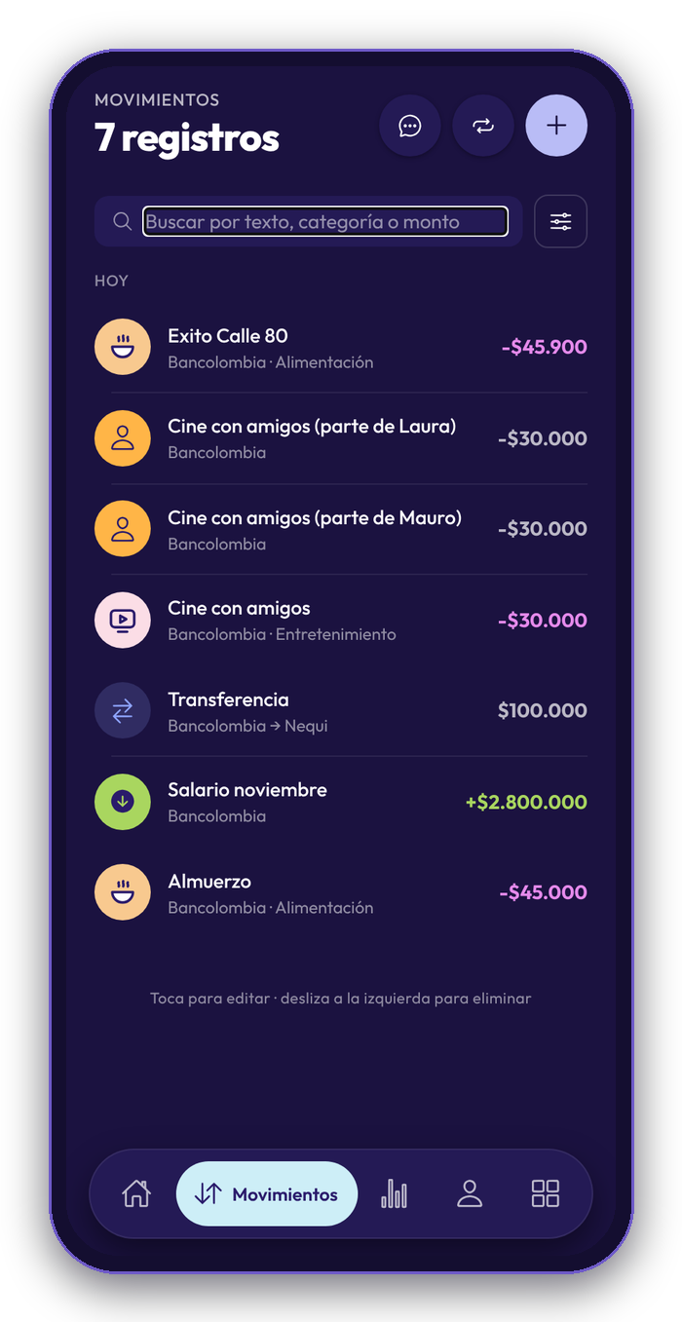




Todo tu dinero, en un solo lugar
02 · NUESTRA SOLUCIÓN
Smart Finance es una app para iPhone y Android que consolida cuentas, registra movimientos en segundos y te ayuda a planificar, con un asistente que conoce tus números.
Registro en segundos
Teclado, voz, foto del recibo o SMS del banco.
Planificación
Presupuesto con semáforo, metas, deudas y suscripciones.
Asistente con IA
Respuestas con tus datos y «¿Puedo comprarlo?».
Privada y sin internet
SQLite en el teléfono, Face ID y PIN cifrado.
Notes:
[3:20–4:10 · Juan Camilo] Smart Finance consolida tus cuentas y te deja registrar un gasto en segundos: con el teclado, por voz, con la foto del recibo o pegando el SMS del banco. Te ayuda a planificar con presupuesto, metas, deudas y suscripciones, y tiene un asistente de IA. Todo funciona sin internet, salvo la IA.

Slide 7
Objetivo y alcance
02 · NUESTRA SOLUCIÓN
Objetivo general Desarrollar una app móvil multiplataforma (React Native + Expo, TypeScript, MVVM y SQLite local) con un servidor de IA protegido (Google Gemini) para que una persona gestione, planifique y entienda sus finanzas.
Incluido
Fuera del alcance
Cuentas en COP, USD y EUR
Movimientos por teclado, voz, foto, CSV o SMS
Presupuesto, metas, deudas, suscripciones y alertas
Reportes PDF/CSV y asistente con IA
Face ID, PIN, perfiles y respaldo
Instaladores de prueba .ipa y .apk
Conexión directa con bancos (Open Finance exige ser tercero autorizado)
Sincronización en la nube entre dispositivos
Publicación en App Store y Google Play
Pagos o transferencias reales
Notes:
[4:10–4:50 · Mauro] El objetivo general responde el cómo: React Native con Expo, MVVM, SQLite en el teléfono y un servidor que protege la IA. A la izquierda lo que incluye; a la derecha lo que dejamos fuera de forma consciente.

Slide 8

Conoce la app
02
13 módulos y 26 casos de uso implementados
Notes:
[4:50–5:00 · Juan Camilo] Ahora les mostramos la app.

Slide 9












13 módulos, 26 casos de uso
02 · CONOCE LA APP
RF1
RF2
RF3
RF4
RF5
Cuentas
Movimientos
Escáner de recibos
Asistente IA
Suscripciones
RF6
RF7
CU-008
CU-009
CU-010
Reportes PDF/CSV
Face ID y PIN
Presupuesto
Metas de ahorro
Deudas
Lavanda: requerimientos funcionales RF1–RF7.
Durazno: funciones que los ampliaron en los Sprints 3 a 6.
CU-011
CU-018
Atajos
Alertas
SMS del banco
Voz y Siri
Notes:
[5:00–5:40 · Mauro] El producto final tiene 13 módulos. Los lavanda son los siete requerimientos funcionales; los durazno son funciones que agregamos después, como el lector de SMS del banco y los comandos de voz.

Slide 10
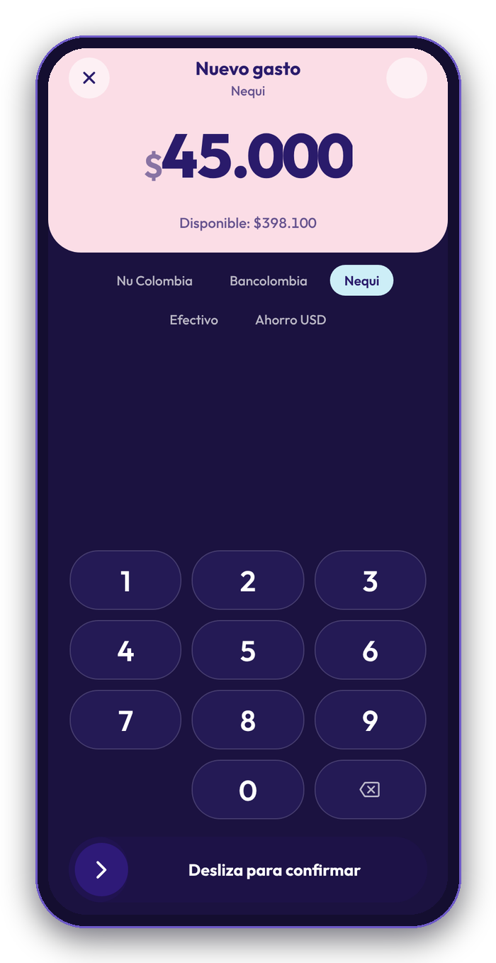
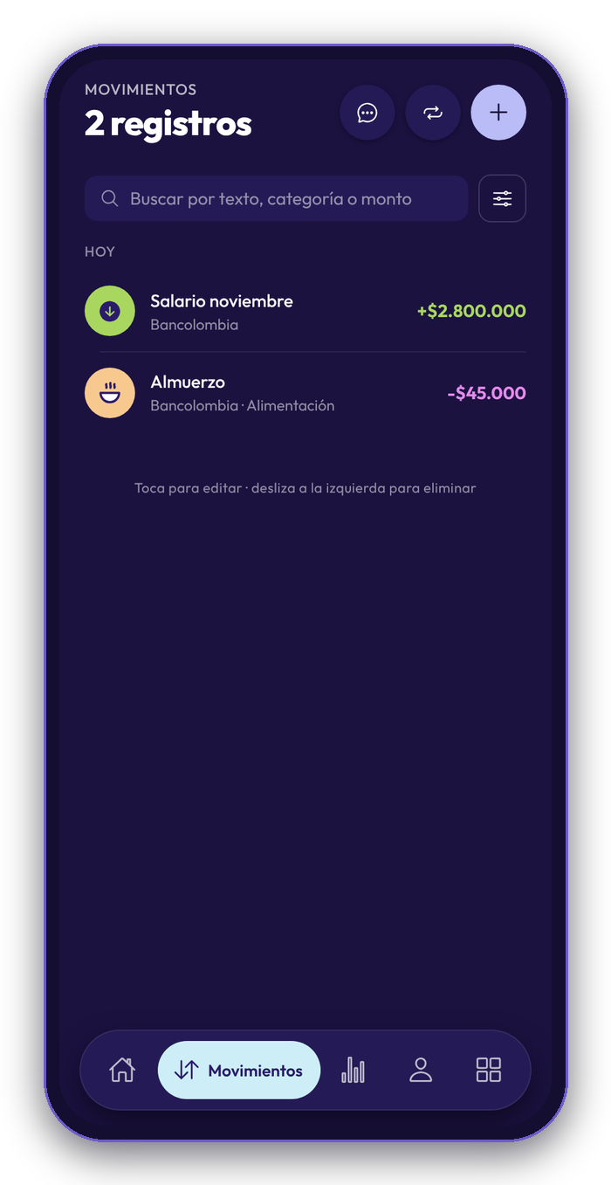

Registrar, en segundos
02 · CONOCE LA APP
Escribe el monto, desliza para confirmar y elige la categoría. Si el banco te envía un SMS, pégalo: la app detecta monto, comercio y tarjeta.
Monto con teclado
Movimientos y búsqueda
Ingresos y transferencias
Notes:
[5:40–6:20 · Juan Camilo] Registrar un gasto toma menos de 15 segundos y 4 toques, incluso sin internet. También funciona por voz con Siri y pegando el SMS del banco.

Slide 11
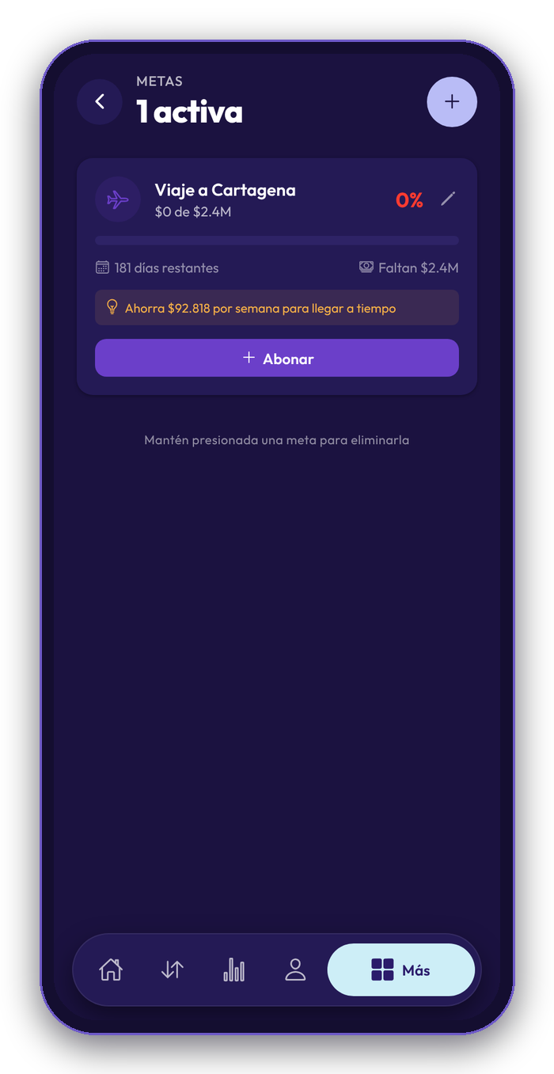
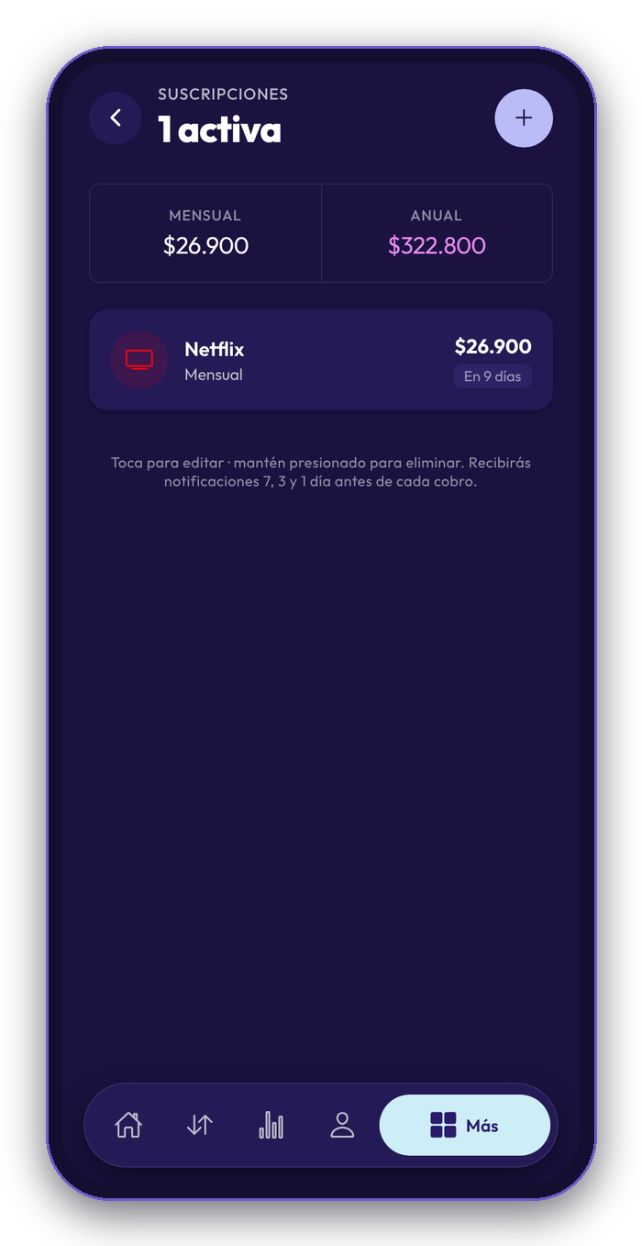

Planificar sin estrés
02 · CONOCE LA APP
Presupuesto con semáforo (verde, naranja al 80 % y rojo al 100 %), metas con aportes automáticos y suscripciones con recordatorio antes del cobro.
Presupuesto del mes
Metas de ahorro
Suscripciones
Notes:
[6:20–7:00 · Mauro] Para planificar: presupuesto con semáforo, metas de ahorro y suscripciones con recordatorios. También hay deudas, alertas y reportes en PDF.

Slide 12
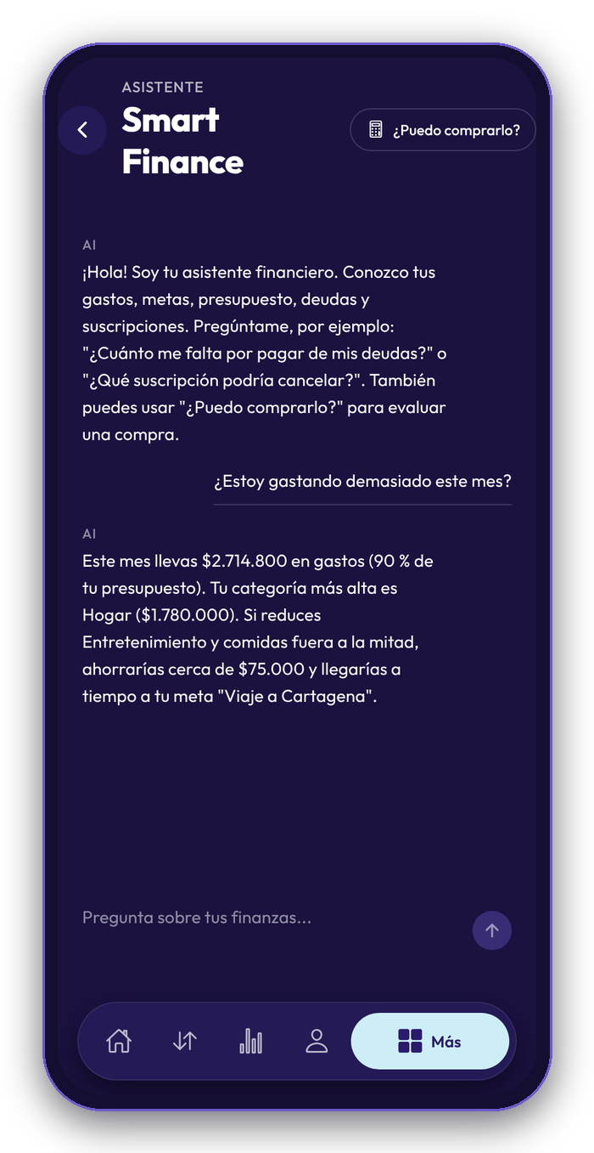
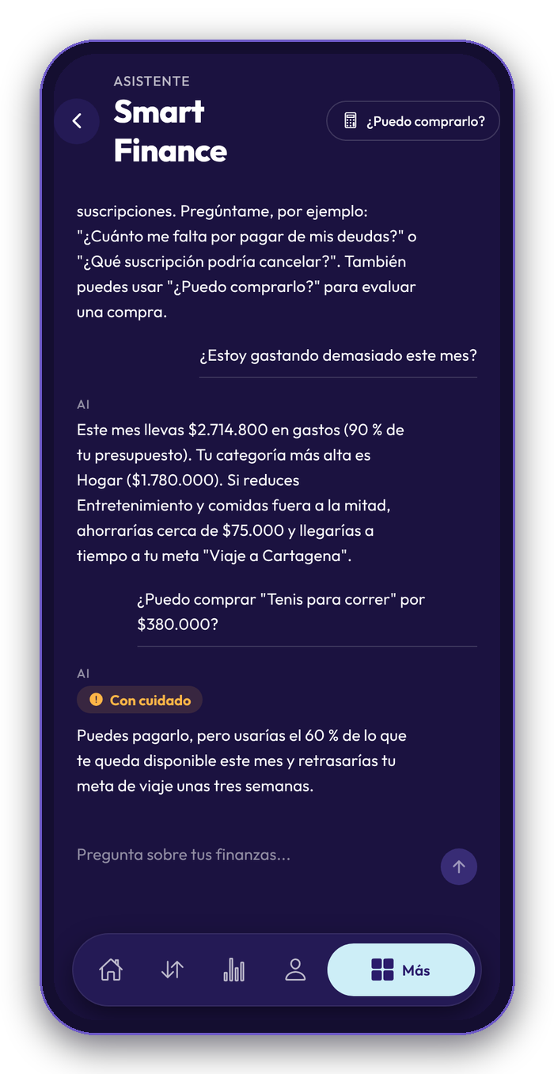
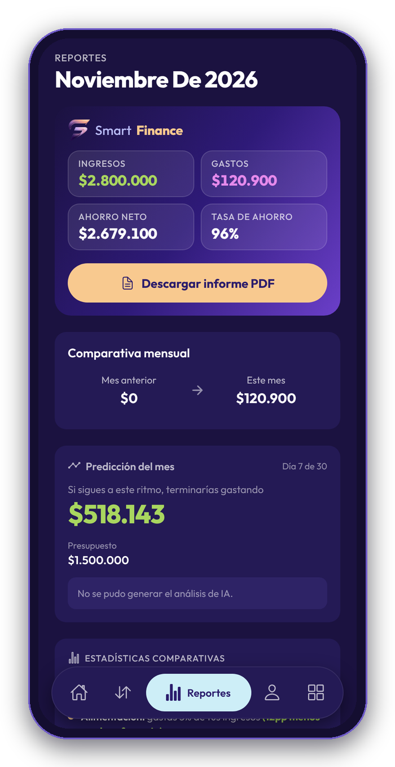
Un asistente que conoce tus números
02 · CONOCE LA APP
Pregúntale en lenguaje natural. La IA responde con tus datos reales y te dice si una compra cabe en tu presupuesto.
Asistente financiero
¿Puedo comprarlo?
Reportes del mes
Notes:
[7:00–7:40 · Mauro] El asistente responde con los datos del usuario, por ejemplo en qué gastó más este mes, y «¿Puedo comprarlo?» da un veredicto sobre una compra. La IA corre en un servidor que protege la clave.

Slide 13
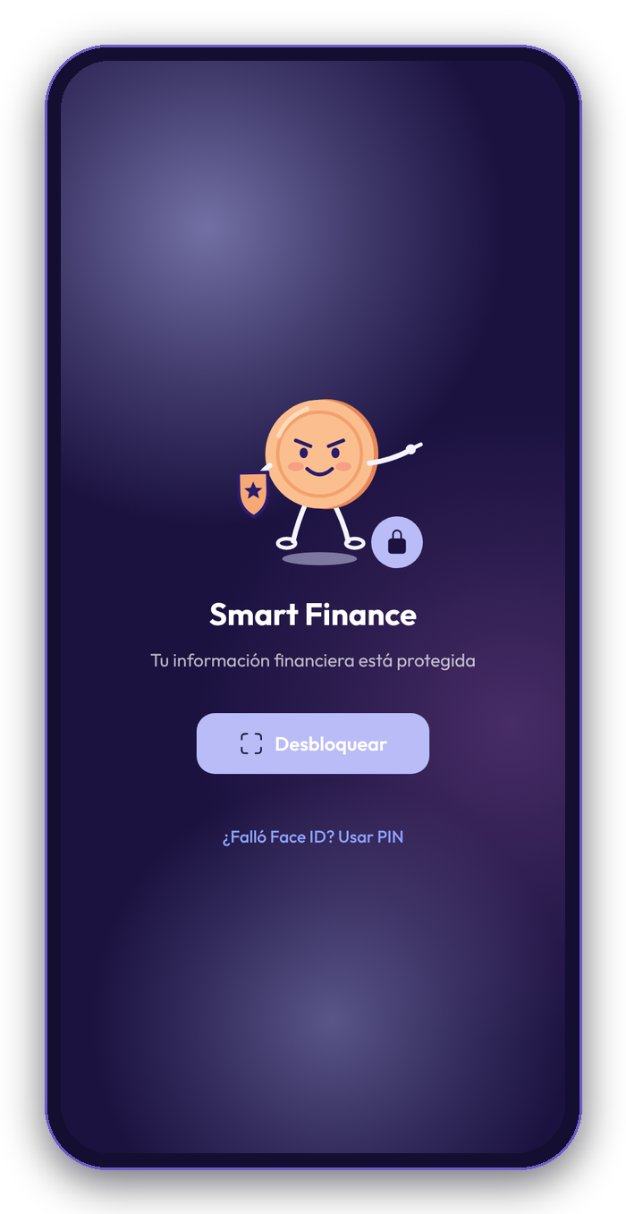
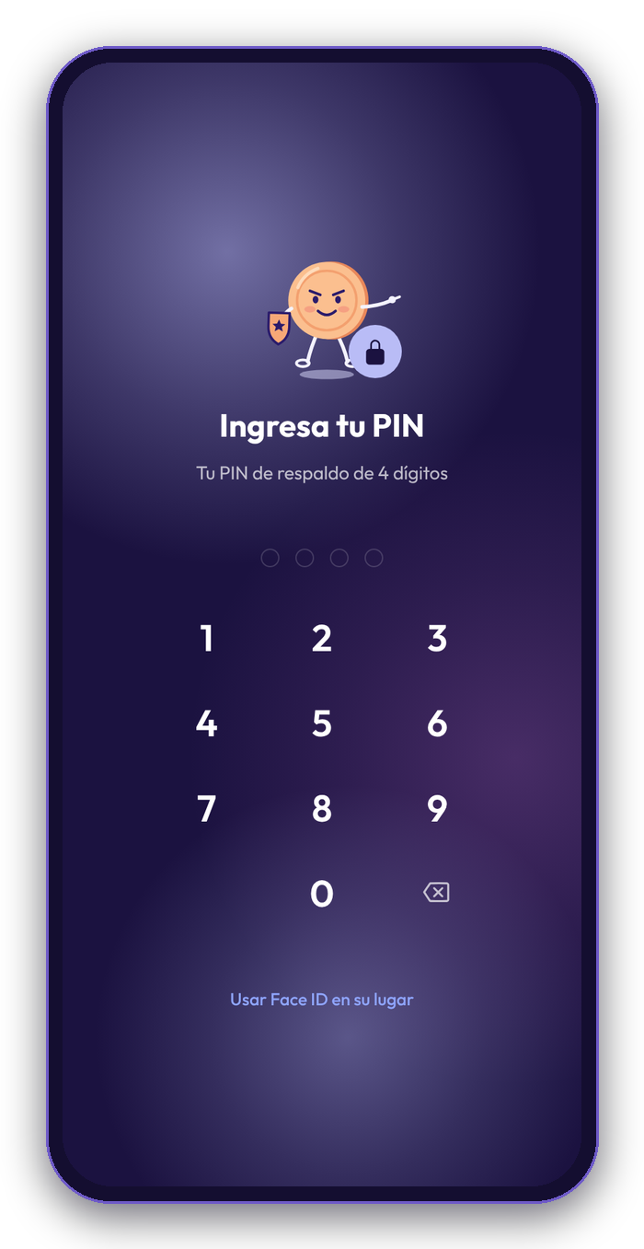
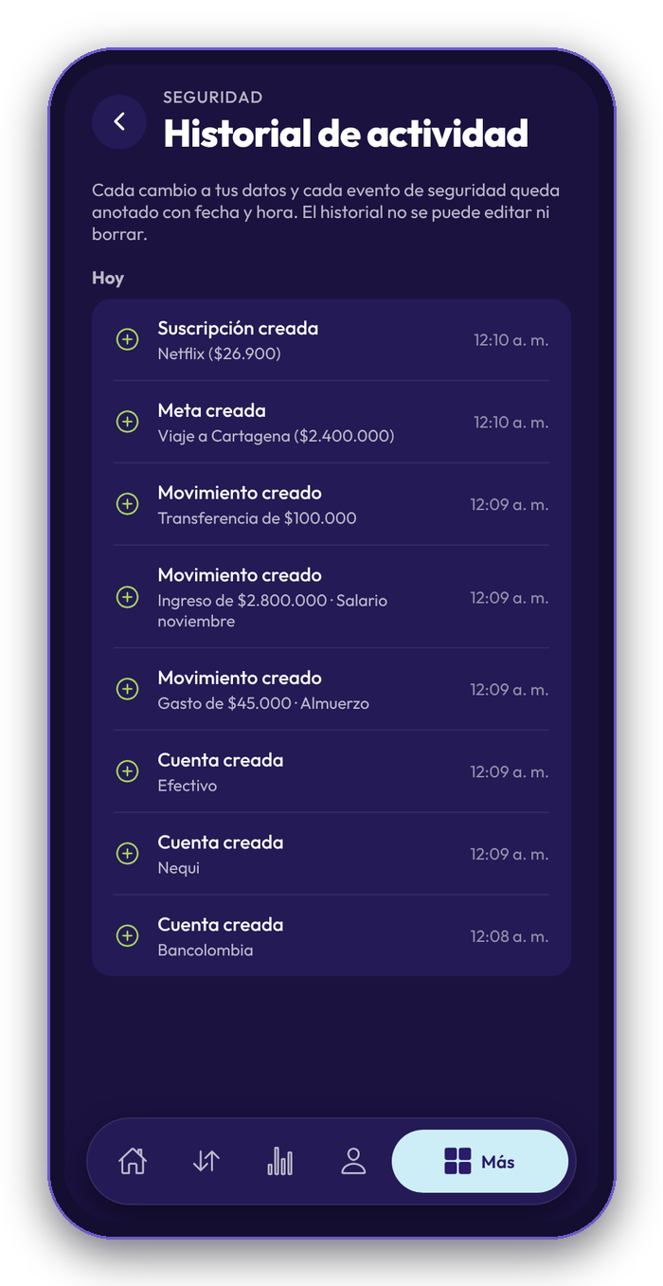

Tus datos, solo tuyos
02 · CONOCE LA APP
Face ID o huella al abrir, PIN de respaldo cifrado y datos guardados en el teléfono. Un historial de actividad, que no se puede borrar, anota quién cambió qué y cuándo.
Bloqueo con Face ID
PIN de respaldo
Historial de actividad
Notes:
[7:40–8:10 · Juan Camilo] La seguridad: biometría, PIN cifrado en el llavero del teléfono y los datos nunca salen del dispositivo, salvo el resumen que se envía a la IA cuando el usuario pregunta. Además, el historial de actividad registra cada cambio y cada evento de seguridad, y no se puede editar ni borrar.

Slide 14
Cómo la construimos
03
Arquitectura, decisiones y seis Sprints con Scrum
Notes:
[8:10–8:15 · Juan Camilo] Ahora, cómo la construimos.

Slide 15
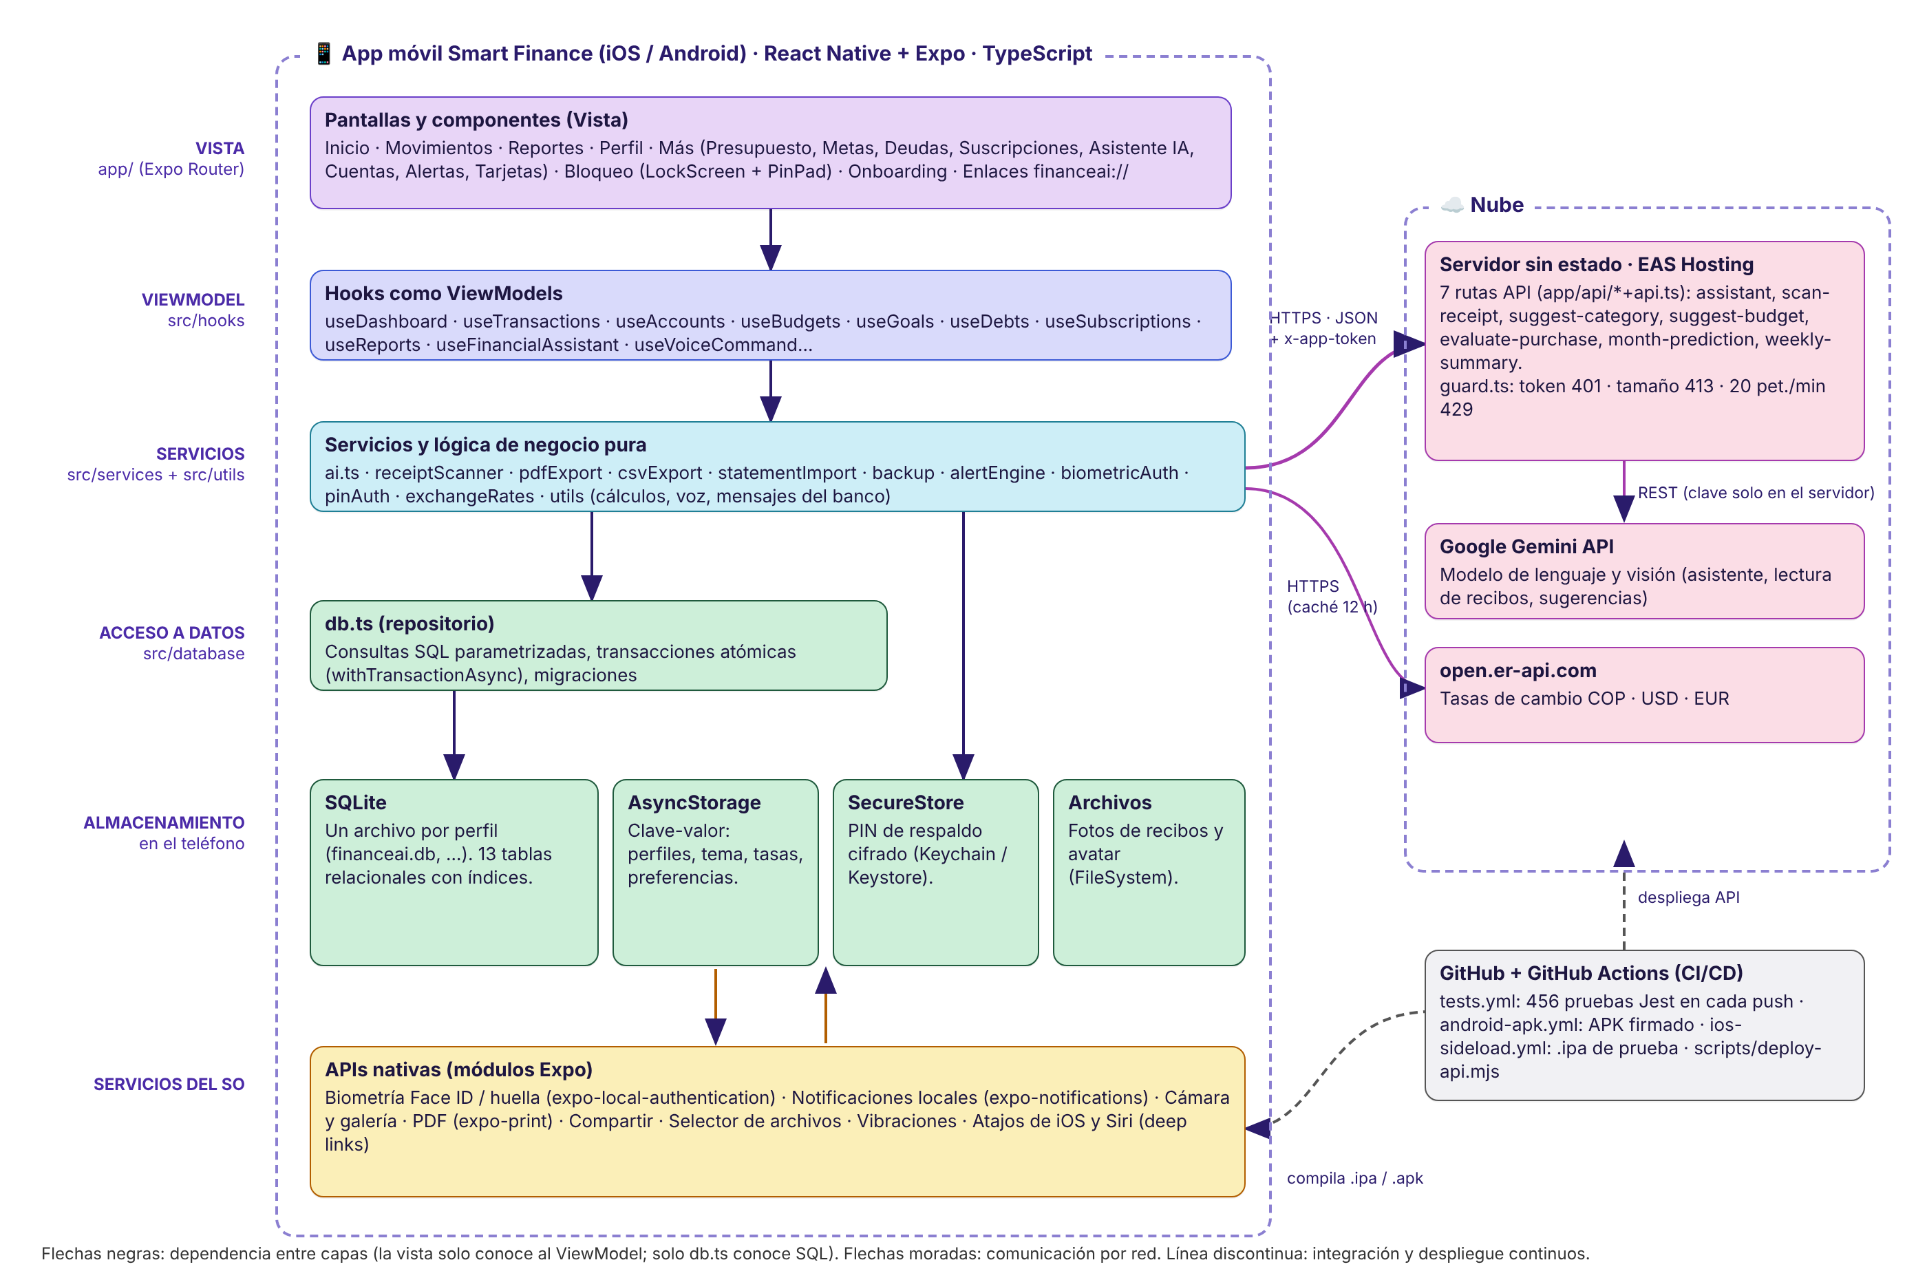
Arquitectura local-first con MVVM
03 · CÓMO LA CONSTRUIMOS
Datos en el teléfono
Sin internet, sin costo de nube, privado
Servidor sin estado
La clave de Gemini no está en la app
Capas MVVM
Lógica pura, 92,9 % probada
Transacciones atómicas
Un saldo nunca queda a medias
Notes:
[8:15–9:00 · Juan Camilo] Arquitectura local-first: vistas, ViewModels como hooks, servicios con la lógica y solo db.ts conoce SQL. Los datos viven en SQLite. El único servidor es un intermediario sin estado que guarda la clave de Gemini y aplica token, límite de tamaño y 20 peticiones por minuto.

Slide 16
Tres soluciones, una elección justificada
03 · CÓMO LA CONSTRUIMOS
Criterios y peso
Disponibilidad sin conexión (5)
Seguridad de la clave de IA (5)
Privacidad de los datos (5)
Funciones de IA (4) · Costo (4)
Esfuerzo para 2 personas (3)
Sincronización entre equipos (2)
Lo que cedimos
La sincronización automática, a cambio de privacidad y funcionamiento sin internet.
Notes:
[9:00–9:40 · Juan Camilo] Comparamos tres soluciones con pesos según los requisitos. La B gana con 4,64 sobre 5. Lo que cedimos es la sincronización entre dispositivos, que queda como trabajo futuro.

Slide 17
Seis Sprints con Scrum y Jira
03 · CÓMO LA CONSTRUIMOS
173 / 201
puntos terminados (86 %)
320 h
estimadas en la EDT
56
commits en la rama principal
Cada Sprint Review en el iPhone generó decisiones: servidor para la IA, un archivo SQLite por perfil, lector de SMS y prueba automática de rendimiento.
Notes:
[9:40–10:30 · Juan Camilo] Seis Sprints de dos semanas, de forma presencial y simultánea. La velocidad subió hasta 47 puntos en el Sprint 4; el 5 se dedicó al diseño UML. Terminamos 173 de 201 puntos.

Slide 18
Probada a fondo
04 · CÓMO LA EVALUAMOS
464 / 464
92,9 %
25 / 25
pruebas automáticas pasan
cobertura de la lógica de negocio
pruebas funcionales cumplen
44 ms
13 / 13
4,55 / 5
cargar 5.000 movimientos (RNF1 < 2 s)
requisitos no funcionales cumplen
calidad ISO/IEC 25010
Jest + SQL real en memoria, en cada push con GitHub Actions
Notes:
[10:30–11:30 · Mauro] Probamos en tres niveles: 25 pruebas funcionales en el iPhone, 464 pruebas unitarias con Jest y 92,9 % de cobertura, y una prueba de rendimiento con 5.000 movimientos que carga en 44 milisegundos. Los 13 RNF cumplen y la calidad ISO 25010 es 4,55 sobre 5; subió desde 4,36 al agregar el historial de actividad, que mejora el no repudio y la responsabilidad.

Slide 19
Riesgos y compensaciones
05 · CIERRE
Riesgo | P / I | Mitigación
Exponer la clave de la IA | A / A | Servidor intermedio con token
Perder datos al cambiar de teléfono | M / A | Respaldo y restauración JSON
Respuestas erróneas de la IA | M / M | Datos reales; el usuario confirma
Vence la firma de Apple | A / M | Reinstalar y video de respaldo
Saldos inconsistentes | B / A | Transacciones atómicas y pruebas
Ganamos · cedimos
Local-first
privacidad · sin sincronización
IA en la nube
calidad · requiere internet
MVVM con datos planos
pruebas fáciles · menos encapsulamiento
Integración por CSV y SMS
legal y gratis · menos automática
Notes:
[11:30–12:15 · Juan Camilo] Identificamos diez riesgos; aquí los cinco principales con su mitigación. Y cada decisión gana algo y cede algo: lo aceptamos de forma consciente.

Slide 20

Lo que logramos
05 · CIERRE
Seis de siete objetivos cumplidos; el instalador Android está en validación.
Analizar con UML y comparar alternativas dio decisiones que no cambiaron.
Las pruebas automáticas permitieron crecer sin romper lo anterior.
Scrum detectó problemas a tiempo: firma de Apple, clave de IA, tildes en Atajos.
Próximos pasos
Sincronización cifrada
Open Finance
Fotos en el respaldo
Auditoría con VoiceOver
Publicación en tiendas
«¡Lo logramos!»
Notes:
[12:15–13:00 · Mauro] El producto responde al problema: en menos de 15 segundos registras un gasto, incluso por voz o desde el SMS del banco, y consultas a un asistente que conoce tus datos sin entregarlos a la nube. Lo siguiente: sincronización cifrada y Open Finance.

Slide 21
Gracias
¿Preguntas?
Repositorio github.com/CamiloMaartinez/FinanceAI
Jira cm942995.atlassian.net · proyecto SF
Video Grupo6-Video_Smart_Finance.mp4
Notes:
[13:00–15:00 · Ambos] Gracias. Quedamos atentos a sus preguntas.

